Slide 1

Android Studio
#2
Android Studio
“ Learning the basics, to become wizards..
and how to design of course”

Slide 2
INNEHÅLLSFÖRTECKNING
01
03
02
04
Översikt
Components
& XML + Design
New Project,
Activities
Uppgifter & Övningar

Slide 3
01
ÖVERSIKT

Slide 4

Android Studio
Activities

Slide 5
Android Studio
Att arbeta inom Android Studio är så enkelt som ett, två, tre!
Delar vi kommer täcka:
Activities
UI / DESIGN
Activity Code AKA XML
Emulator Demo / AVD

Slide 6


Talk LAB
3 min
Discuss the following topics:
Vad tycker du om Kotlin?
Vilket föredrar du hittills: Java eller Kotlin?
0:50 / 2:50
#OOP #Java
Getting started like a pro!
300 views
Krillinator
The liberator
SUBSCRIBE

Slide 7
02
New Project,
Activities

Slide 8


New Project
När vi skapar ett nytt projekt kommer vi automatiskt
få ett urval av mallar för vårt nya projekt.
Här är exempel på aktiviteter som vi kan få med:
Login
Navigation
Google Maps
C++ & Game Development
Fragment
Settings
Responsive
Drawer and more…

Slide 9
New Project

Slide 10
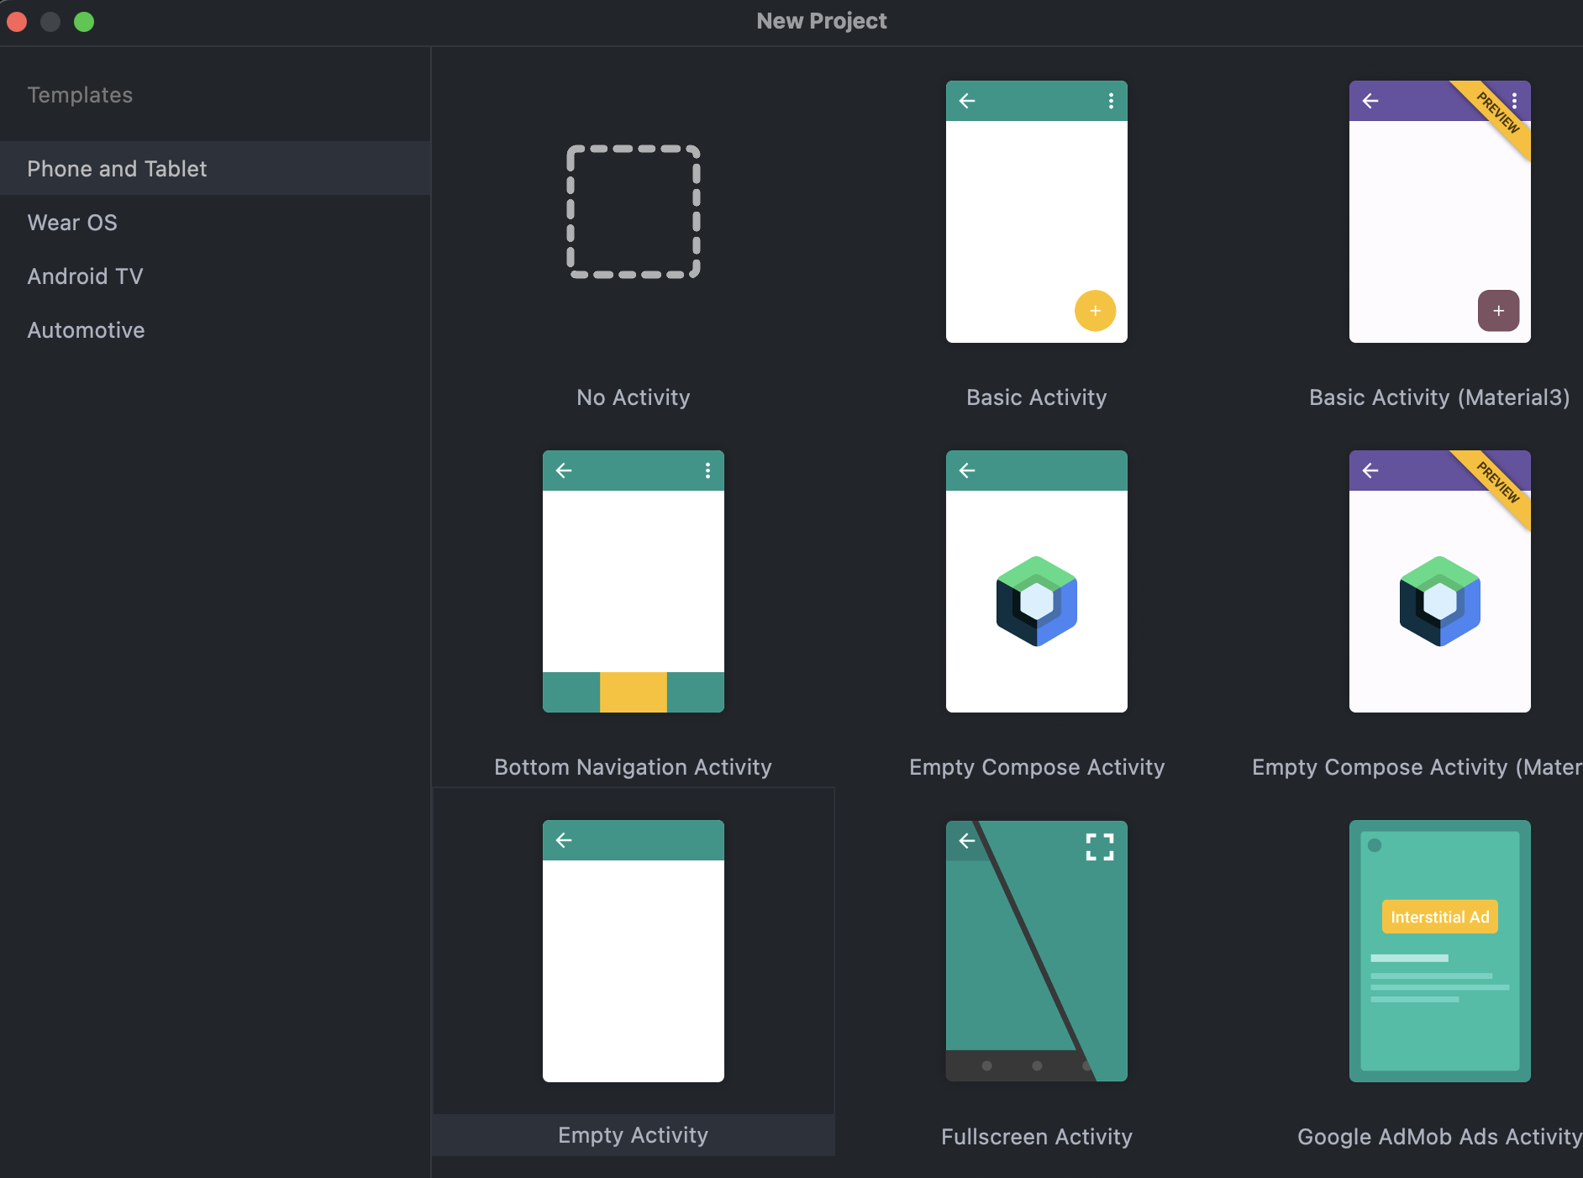
New Project
Vi kommer denna gång välja en ‘Empty Activity’
Vi vill börja från början, och utveckla vidare härifrån!

Slide 11
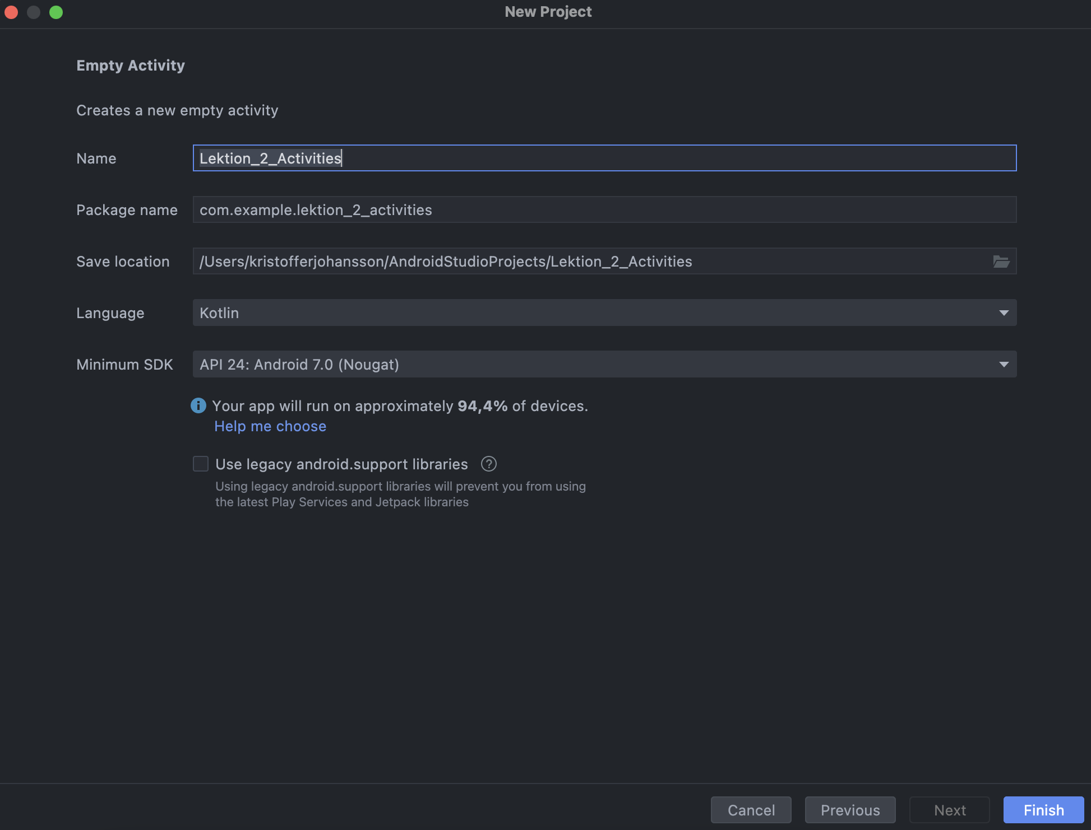
New Project
Döper projektet till:
Lektion_2_Activities
Resterande ser bra ut, dubbelkolla också att ni köra på ‘Kotlin’ språket!

Slide 12
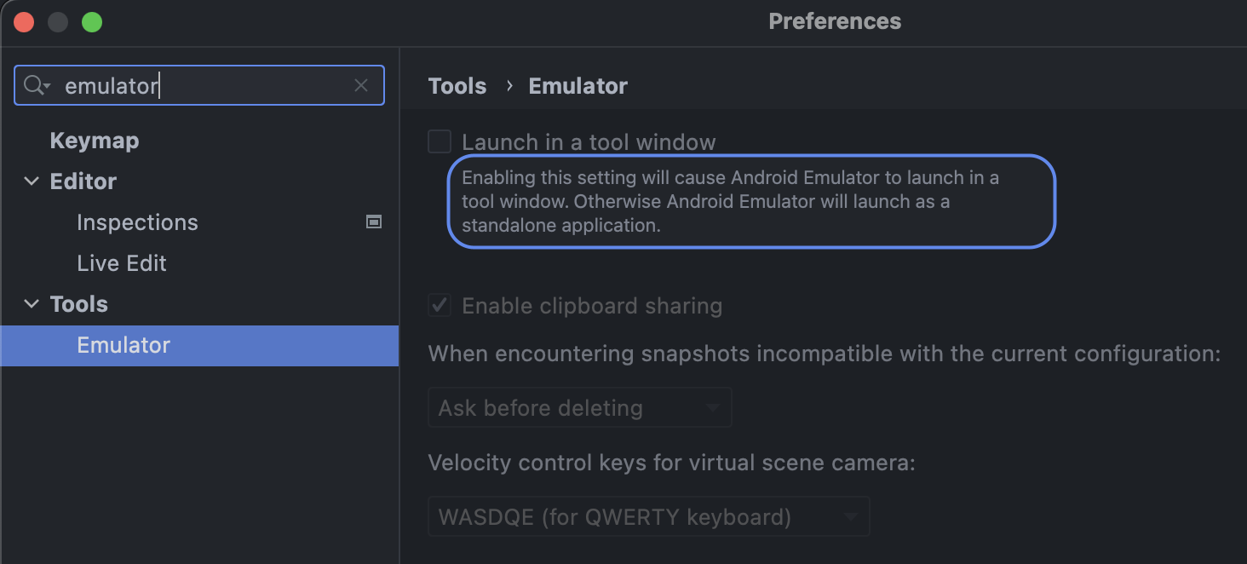
New Project
Förbättra prestanda!
Bocka av (se bilden).
Emulatorn körs nu via ett eget fönster, fri från Android Studio!
Andra saker ni kan prova:
Stäng ner onödiga appar
Frigör utrymme på datorn
Uppdatera Android Studio
Medium: How to make Android Studio faster

Slide 13
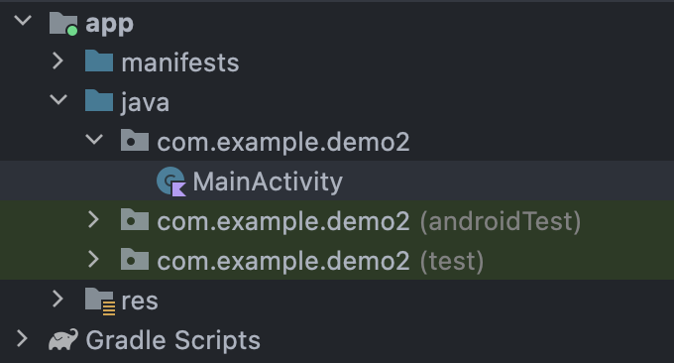
New Project
MainActivity
Här är vår startpunkt på vår app!
Vi har fortfarande tillgång till test filerna för JUnit såväl som för själva applikationen!
Gradle Scripts innehåller information om er applikation såväl som dependencies/plugins

Slide 14
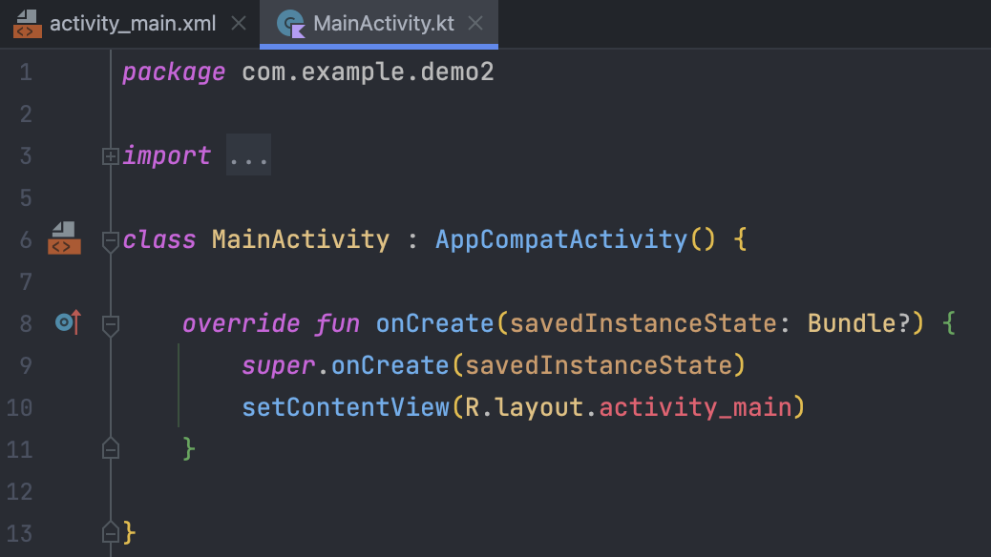
New Project
MainActivity: Kotlin Fil AKA startpunkt inom vår app

Slide 15
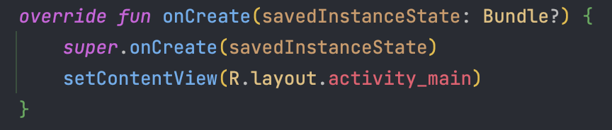
onCreate()
override
onCreate
EX
savedInstanceState
super.
Överskrid befintlig funktionalitet. För att starta en aktivitet behöver vi en egen variant!
Livscykel: körs när aktiviteten skapats.
Explained
Alla aktiviteter kräver ett ‘Bundle’, i början är de flesta Bundles NULL, men aktiviteter har möjligheten att spara ner data och kan sedan välja att återgå till ett tidigare stadie via Bundle.
Åkallar förälderns metod.

Slide 16
onCreate()
setContentView()
EX
R.layout.activity_main
Överskrid befintlig funktionalitet. För att starta en aktivitet behöver vi en egen variant!
Explained
Vy’n som skall visas upp i vår kod. Vi kommer prata om detta strax

Slide 17
New Project
AppCompatActivity() - tillåter nya funktioner att fungera på äldre enheter

Slide 18
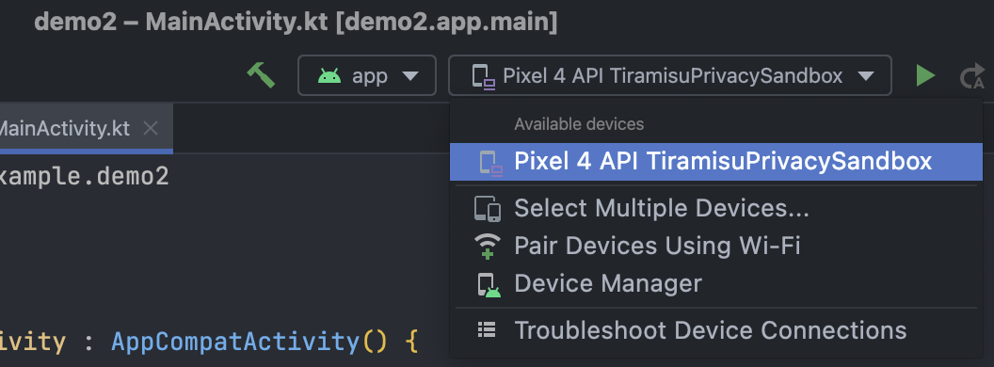
New Project
Ändring av emulator/enhet samt konfigurering går att uppnå via ‘Select menyn’ bredvid ‘play’
Vi ser även att det finns stöd för ‘Wi-fi’ koppling om vi har en fysisk enhet.

Slide 19
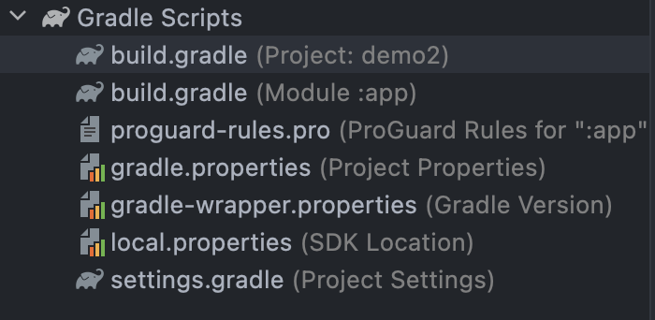
New Project
Build.gradle - Project - Specificerar ALLA moduler och är kring hela projektet
Build.gradle - Module - Enstaka moduler, viktigt om man kör multipla olika moduler inom projekt. Det är vanligast att arbeta med denna fil!
Settings.gradle - Innehåller grundläggande information om projektet i sig. Repositorities och rotprojektnamnet

Slide 20


Frågor?

Slide 21
Start Project!

Slide 22
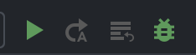
Start Project!
Debug mode
Ibland visas inte alla fel,
med debug mode kan vi sätta ‘breakpoints’ och styra processen stegvist, så väl som att få unika felmeddelanden!
Kör projekt

Slide 23
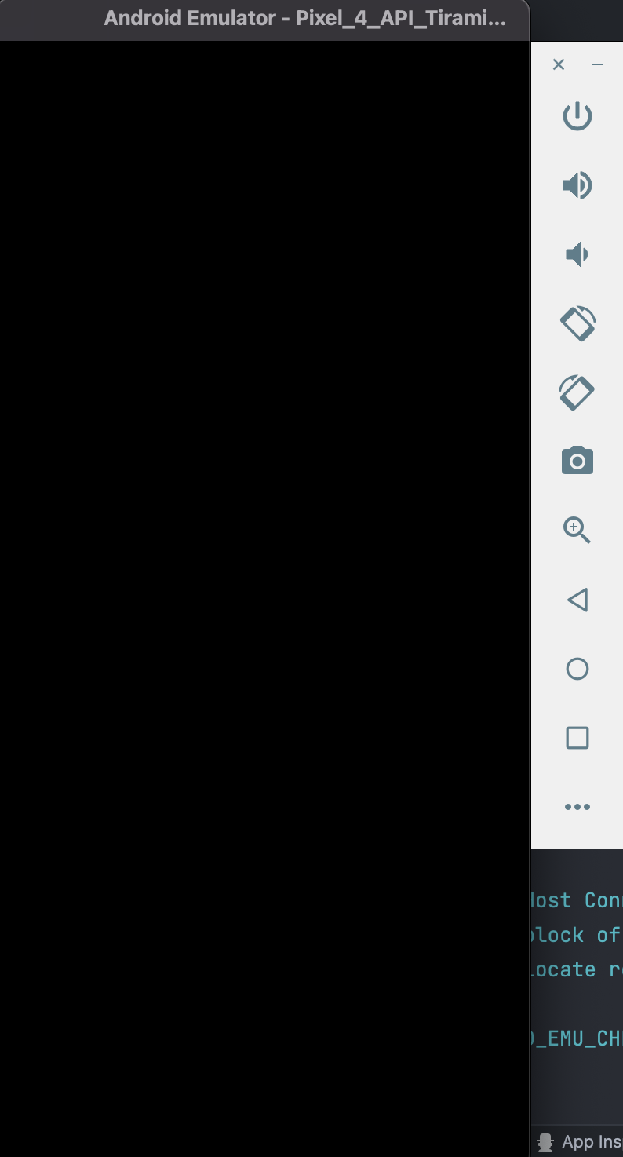
Start Project!
Power on/off
Volume +
Volume -
Rotate Left
Rotate Right
Snapshot
Zoom Mode
Go Back
Home
Overview
More tools…
Så fort jag startade min app så var min skärm ‘svart’.
Glöm inte att trycka på POWER

Slide 24
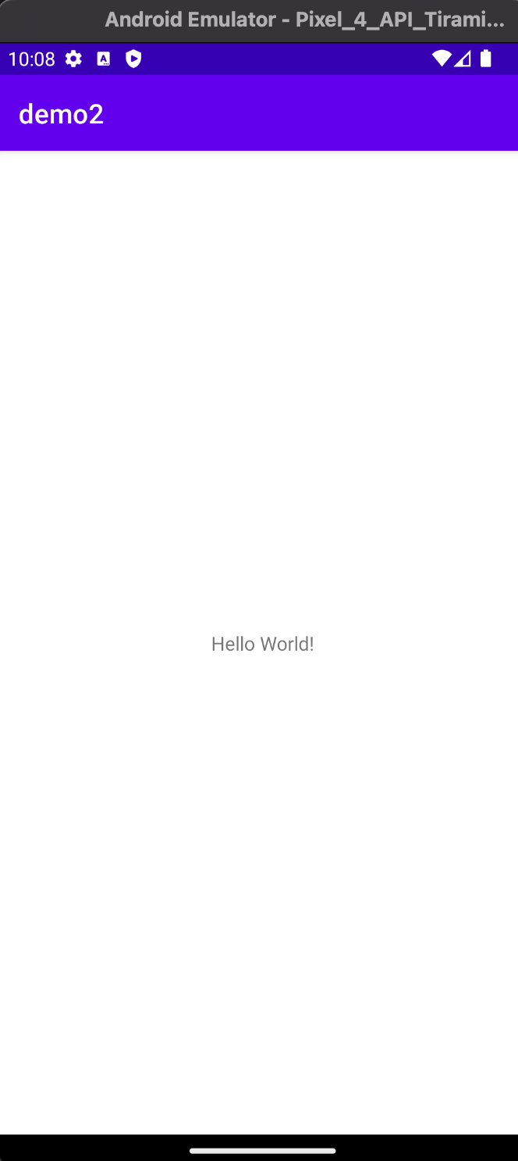
Start Project!
“Demo2” ← Appens namn på en ‘navbar’
“Hello World!” ← Textvy
Vi har inte sett någon kod för detta, men så existerar ändå en viss ‘navBar’ + Textvy.
Hur?

Slide 25
Activities

Slide 26
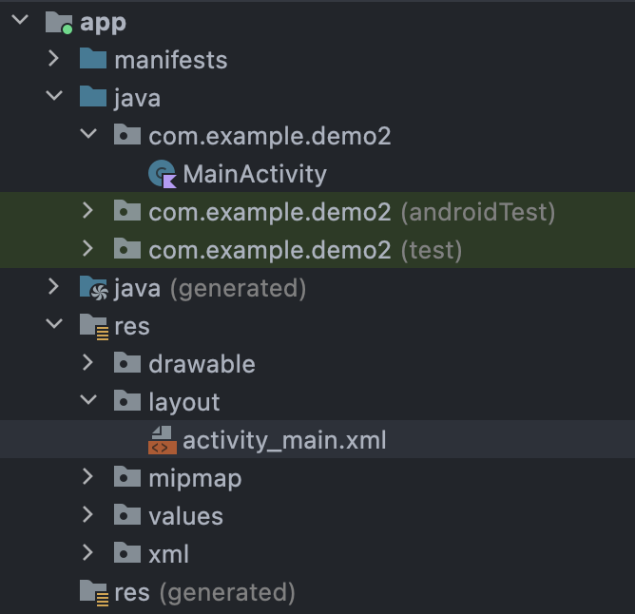
Start Project!
‘res’ står för: Resources
Här ligger en ‘activity’

Slide 27
Activities

Slide 28
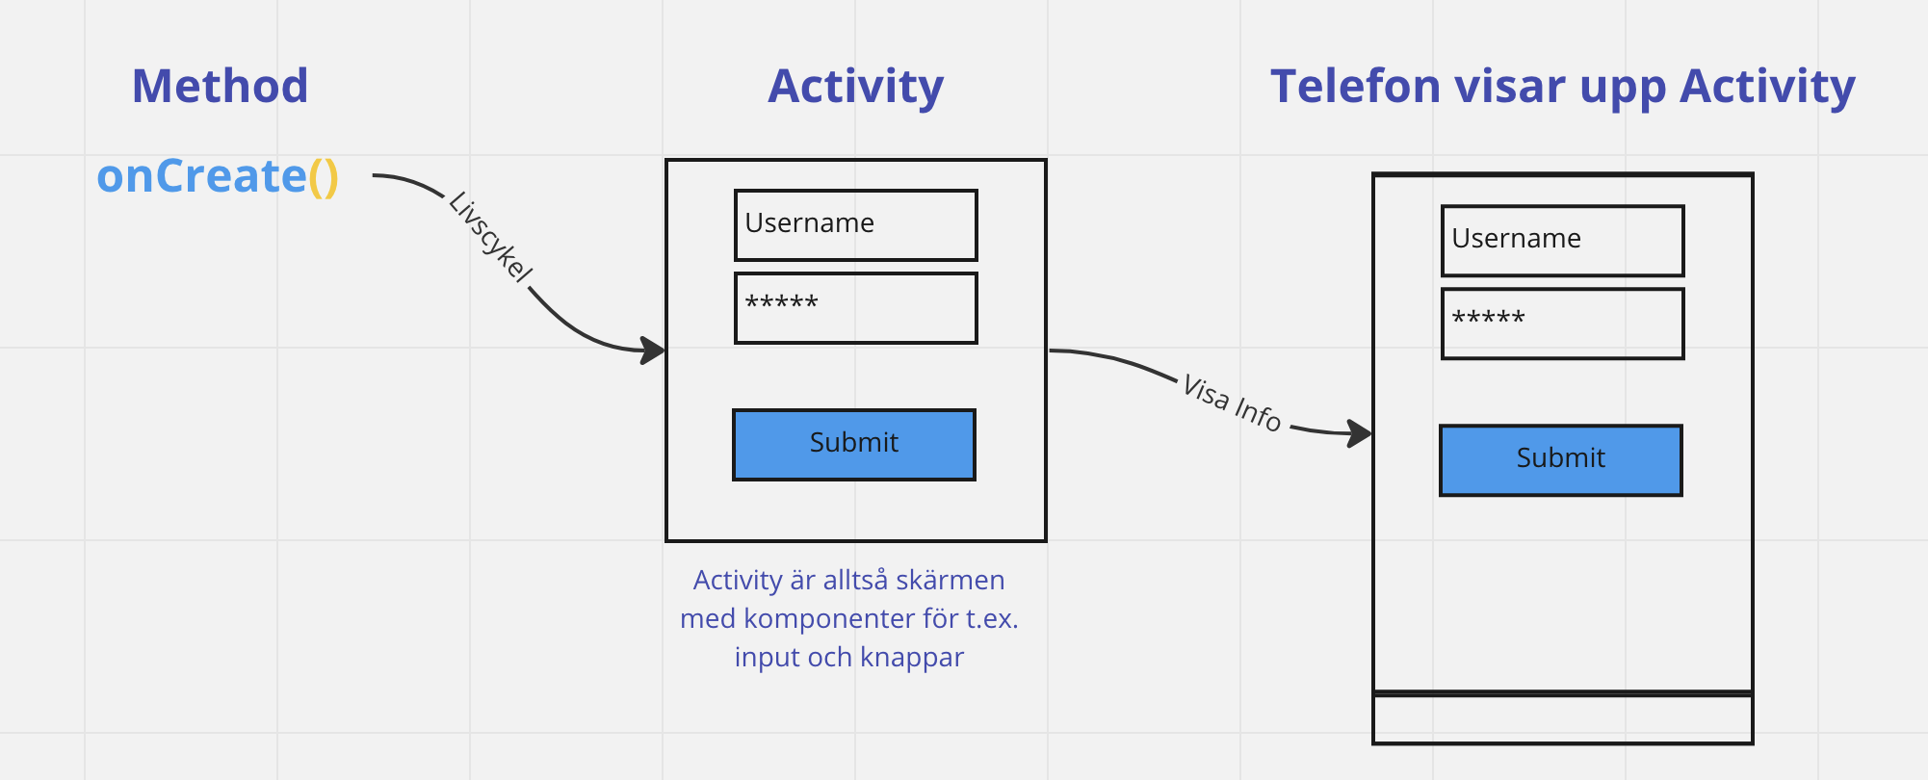
Activity AKA View

Slide 29
Activities
Se också likheten på dessa filers namn!

Slide 30
Activities
Vi tittar närmre på ‘activity_main’

Slide 31
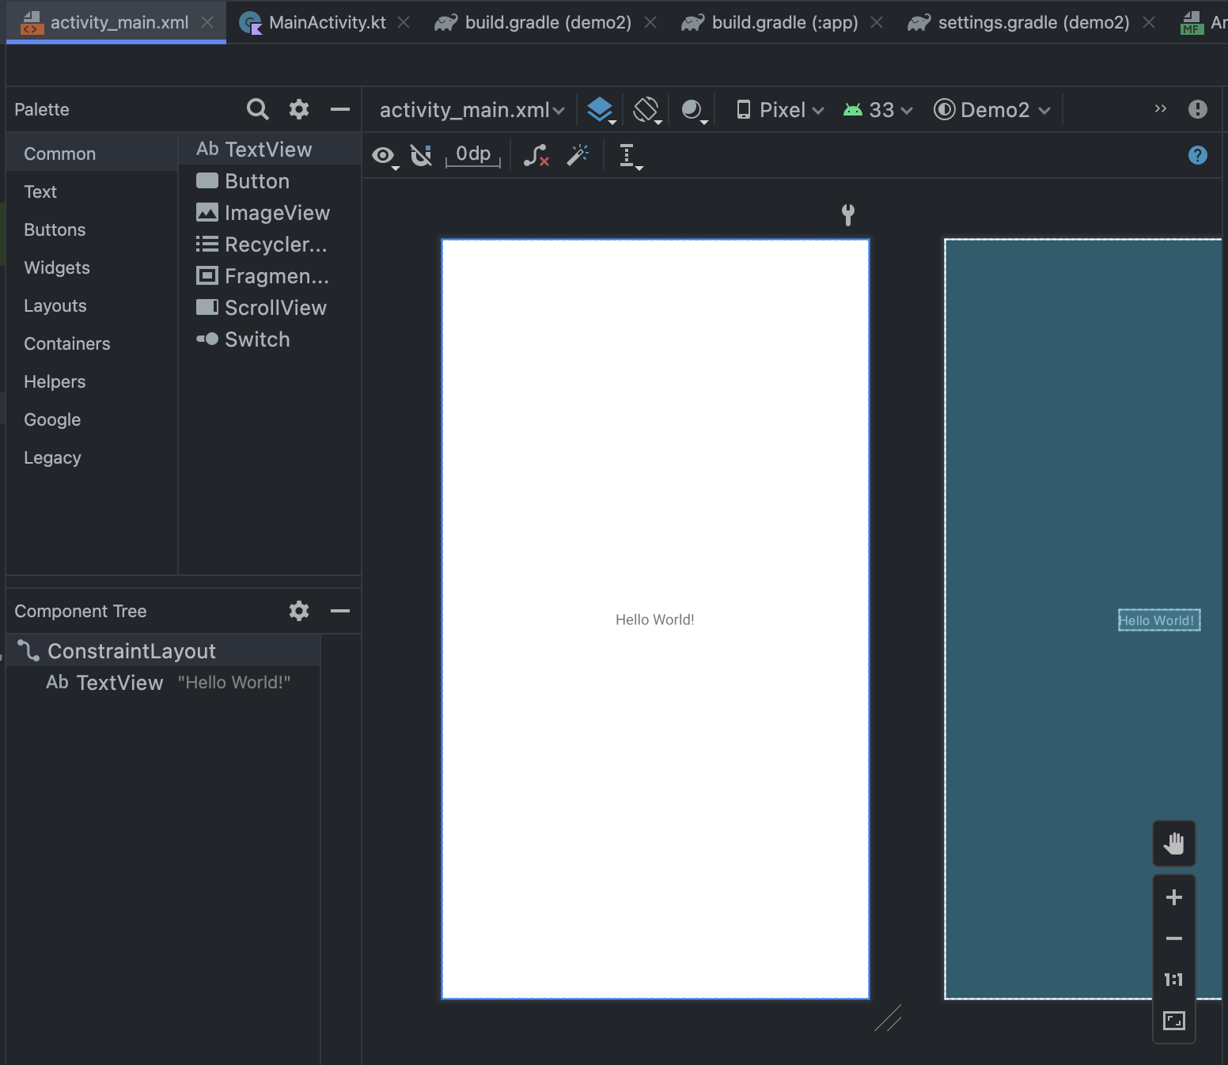
Activities
Här hittar vi vår vy som består av ‘Hello World’!

Slide 32
Activities
Palette:
Inkluderar en mall för visuella komponenter/klasser.
Knappar
Switch
Bilder
Text
Behållare
Layouts
mm..

Slide 33
Activities
Component Tree:
Inkluderar alla komponenter som är inkluderat inom vår aktivitet.
Struktur
Hierarki
Förhållande
Parent
Child
Tänk er <div>

Slide 34
Activities
Activity:
Här kan vi se hur appen ser ut.
Vi kan dock se att den är uppdelad i två fönster.
Till vänster är hur det kommer se ut för användare.
Till höger är upplägget av alla komponenter.

Slide 35
Toolbar:
Ikoner från vänster till höger:
Filtrering
AutoConnect Parent
Default Margins
Clear Constraints
Infer Constraints
Guidelines

Slide 36

Activities
Märkte ni?
Vi har faktiskt missat något… Låt oss kolla igen!

Slide 37
What’s missing?
Missing Navbar
Yep- vi saknar en navbar.
Men ändå finns den med…
Hur?

Slide 38
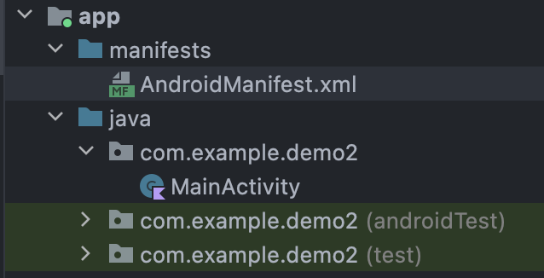
What’s missing?
Navigera hit och titta på XML strukturen…

Slide 39
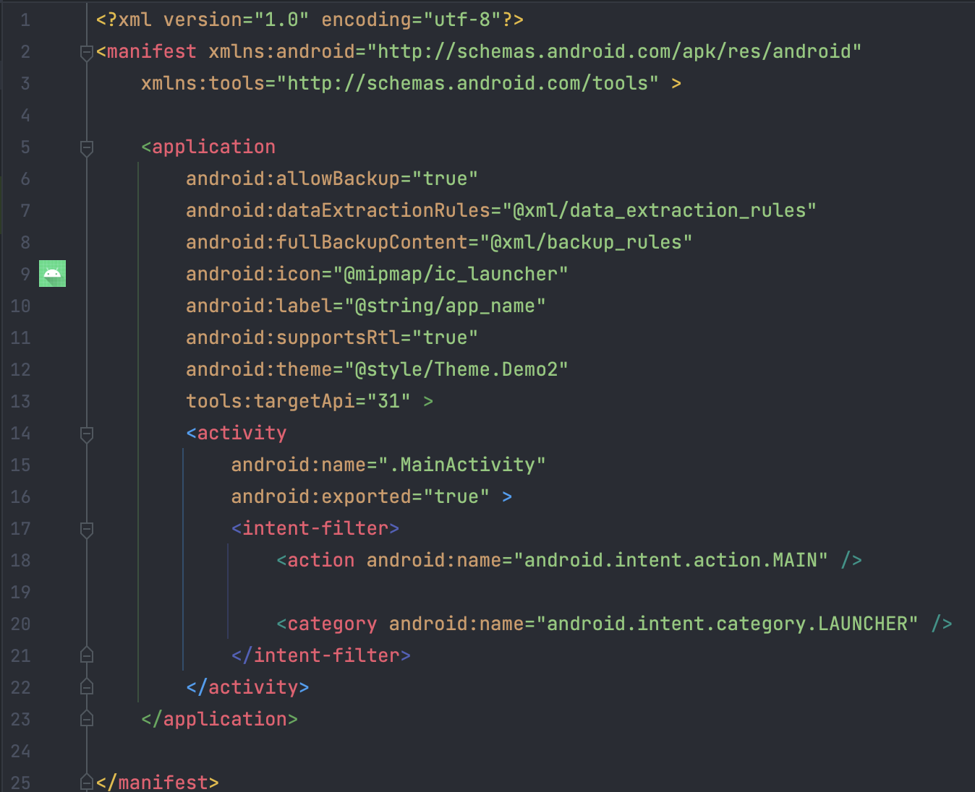
Mycket som händer här…
Men vi fokuserar enbart på en sak…
Att byta detta namn!

Slide 40
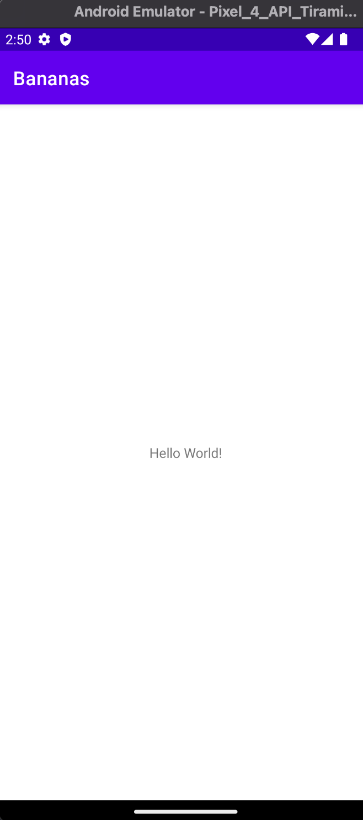
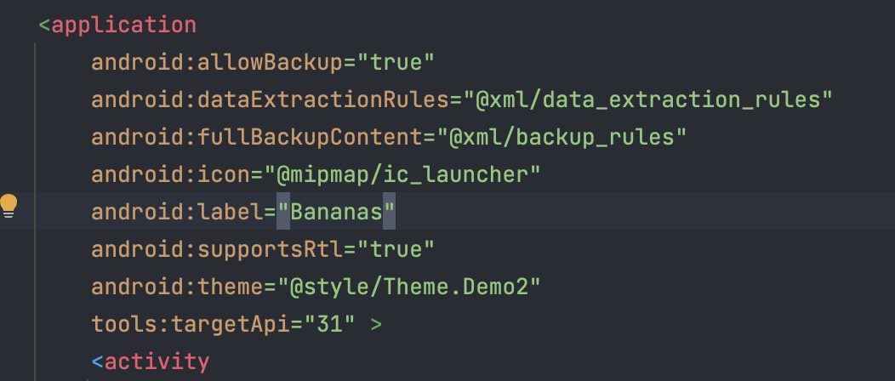
Då vet vi att detta inte är något som vi själva behöver ansvara för!

Slide 41




Solution
Problem
Via vår vy AKA aktivitet!
Vi kan också via XML ändra på fördefinierad data såsom vår NAVBAR
Hur kan vi ändra på design?

Slide 42
Frågor?

Slide 43
03
Components
& Design + XML

Slide 44
Design

Slide 45
React Native
HTML
CSS
React
JavaScript/TS
React Komponenter
Struktur på sida
Tema över struktur
Design
Funktionalitet till sida
En kombination av allt. T.ex. en knapp

Slide 46
Android Studio
XML
Drag ‘n’ Drop
Android
Kotlin
Komponenter
Struktur på sida
Drag och släpp struktur via interaktiv visuell design
Design
Funktionalitet till sida
Är t.ex. En ‘knapp’ eller ‘input’ fält

Slide 47
Komponenter

Slide 48
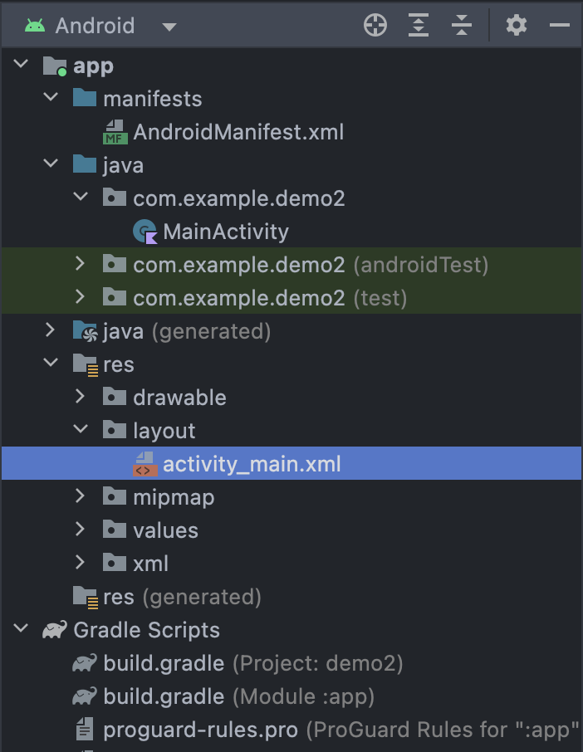
Komponenter
Navigera tillbaka

Slide 49
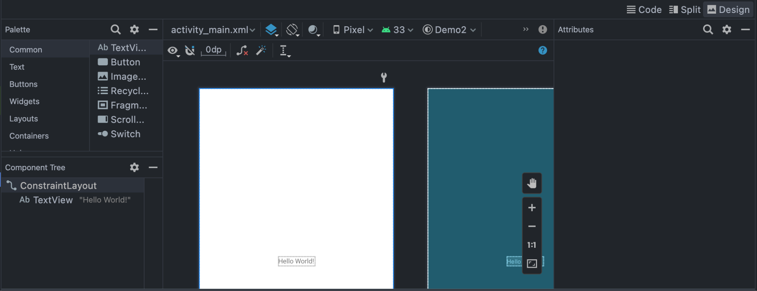
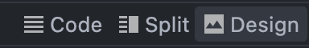
Komponenter
Navigera till ‘Code’

Slide 50
XML
<?xml version="1.0" encoding="utf-8"?>
<androidx.constraintlayout.widget.ConstraintLayout
xmlns:android="http://schemas.android.com/apk/res/android"
xmlns:tools="http://schemas.android.com/tools"
xmlns:app="http://schemas.android.com/apk/res-auto"
android:layout_width="match_parent"
android:layout_height="match_parent"
tools:context=".MainActivity">
<TextView
android:layout_width="wrap_content"
android:layout_height="wrap_content"
android:text="Hello World!"
app:layout_constraintBottom_toBottomOf="parent"
app:layout_constraintStart_toStartOf="parent"
app:layout_constraintEnd_toEndOf="parent"
app:layout_constraintTop_toTopOf="parent" />
</androidx.constraintlayout.widget.ConstraintLayout>
Liknar HTML - men är annorlunda!

Slide 51


Komponenter
The key difference between HTML and XML is that
HTML displays data and describes the structure of a webpage,
whereas XML stores and transfers data.
XML is a standard language which can define other computer languages, but HTML is a predefined language with its own implications

Slide 52
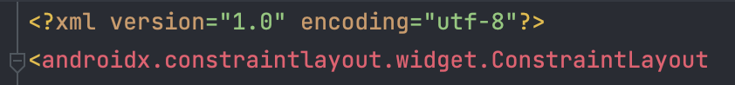
onCreate()
androidx
.constraintLayout
EX
.widget
.ConstraintLayout
Ett nytt modernt paket som ersätter ett tidigare gammalt bibliotek
Klassen i frågan om
Miniatyr vy för uppvisning av ‘något’
Detta ‘något’ skall tillhandahållas via en ‘constraint layout’

Slide 53
Steg #1
XML
XMLNS = Namespace Collections för attribut
Android:layout = hur ska vy’n utformas?
Tools:context = Det här är aktiviteten som verktygs UI-redigeraren använder för att förhandsgranska din layout
<?xml version="1.0" encoding="utf-8"?>
<androidx.constraintlayout.widget.ConstraintLayout
xmlns:android="http://schemas.android.com/apk/res/android"
xmlns:tools="http://schemas.android.com/tools"
xmlns:app="http://schemas.android.com/apk/res-auto"
android:layout_width="match_parent"
android:layout_height="match_parent"
tools:context=".MainActivity">
</androidx.constraintlayout.widget.ConstraintLayout>

Slide 54
Steg #2
Wrap_content = komponenten blir lika stor
som innehållet.
Android:text = Komponenten text
Constraint = hur förhåller sig komponenten
till vy’n?
<TextView
android:layout_width="wrap_content"
android:layout_height="wrap_content"
android:text="Hello World!"
app:layout_constraintBottom_toBottomOf="parent"
app:layout_constraintStart_toStartOf="parent"
app:layout_constraintEnd_toEndOf="parent"
app:layout_constraintTop_toTopOf="parent" />

Slide 55
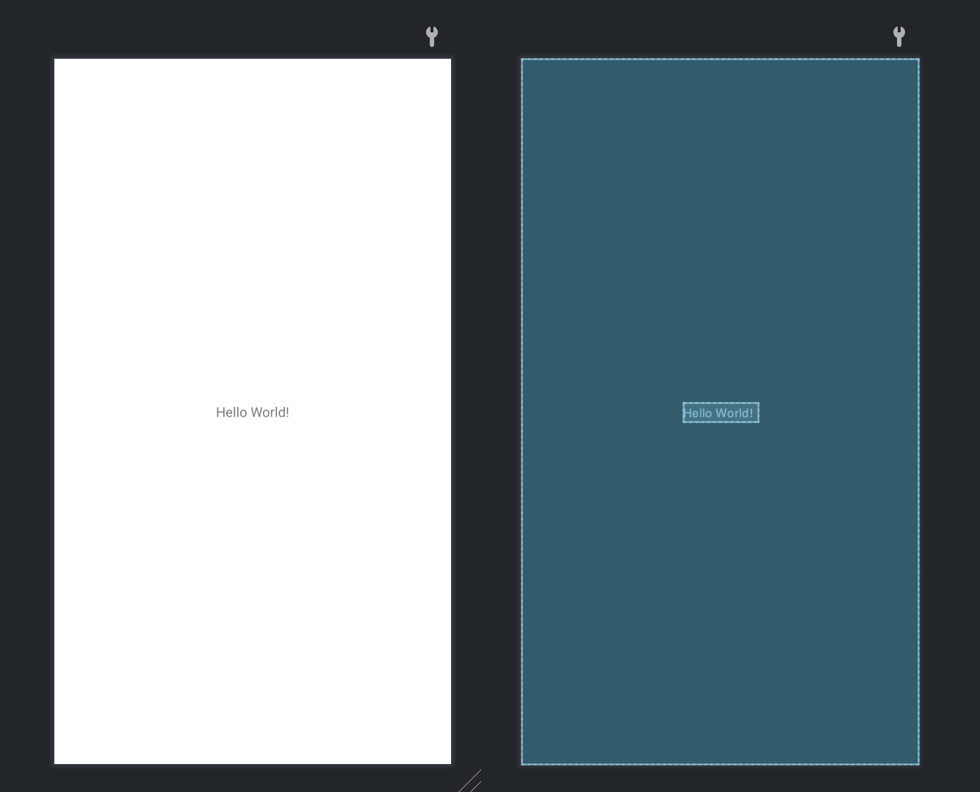
Komponenter
Prova att trycka på komponenten!

Slide 56
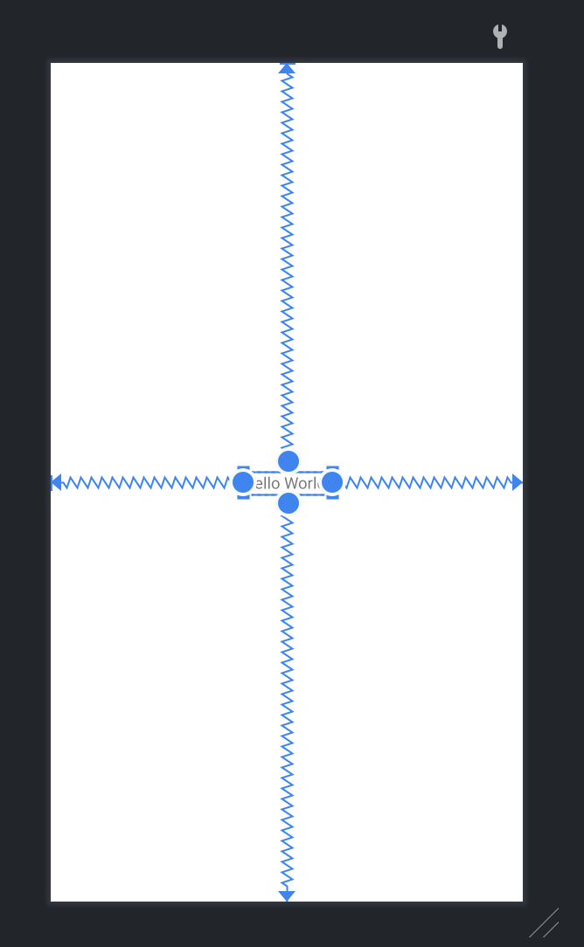
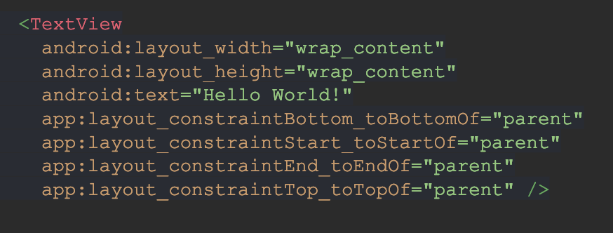
Komponenter
Dessa blå fjädrar är ‘constraints’

Slide 57
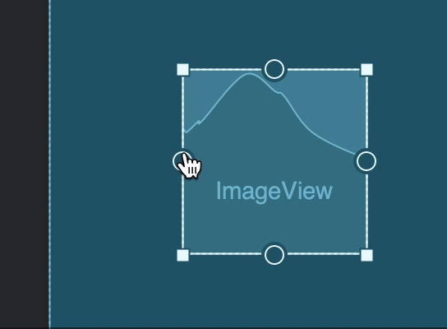
Komponenter
Det finns fyra punkter som vi kan manipulera genom att
Hålla in knapp -> drag -> släpp
Observera att i GIF’en på höger sida, så får vi ett tal upp..
16 = symboliserar padding!
Nu kommer komponenten förhålla sig till skärmstorlek!
Detta är den kraftfulla delen med ‘constraints’, vi kan väldigt snabbt och enkelt komma igång inom Design!
https://developer.android.com/static/images/training/constraint-layout/constraint-layout-constrain-left.mov

Slide 58
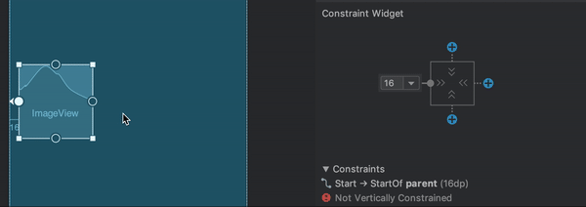
Komponenter
När vi sätter horisontell eller vertikal constraint så låser vi upp möjligheten att använda oss av en ‘slider’ för finjustering!
Märk av att 16 fortfarande finns med, vilket indikerar att det skall ALLTID försöka förhålla sig till ÅTMINSTONE 16 pixlar från varje sida!
https://developer.android.com/static/images/training/constraint-layout/constraint-layout-adjust-bias.mov

Slide 59
Solution
Problem
För att enklast komma igång så kan vi gå direkt till vår XML fil för att komma åt vår aktivitet AKA vy!
Hur kan vi arbeta med en vy och dess komponenter?

Slide 60
Frågor?

Slide 61
onClick?

Slide 62
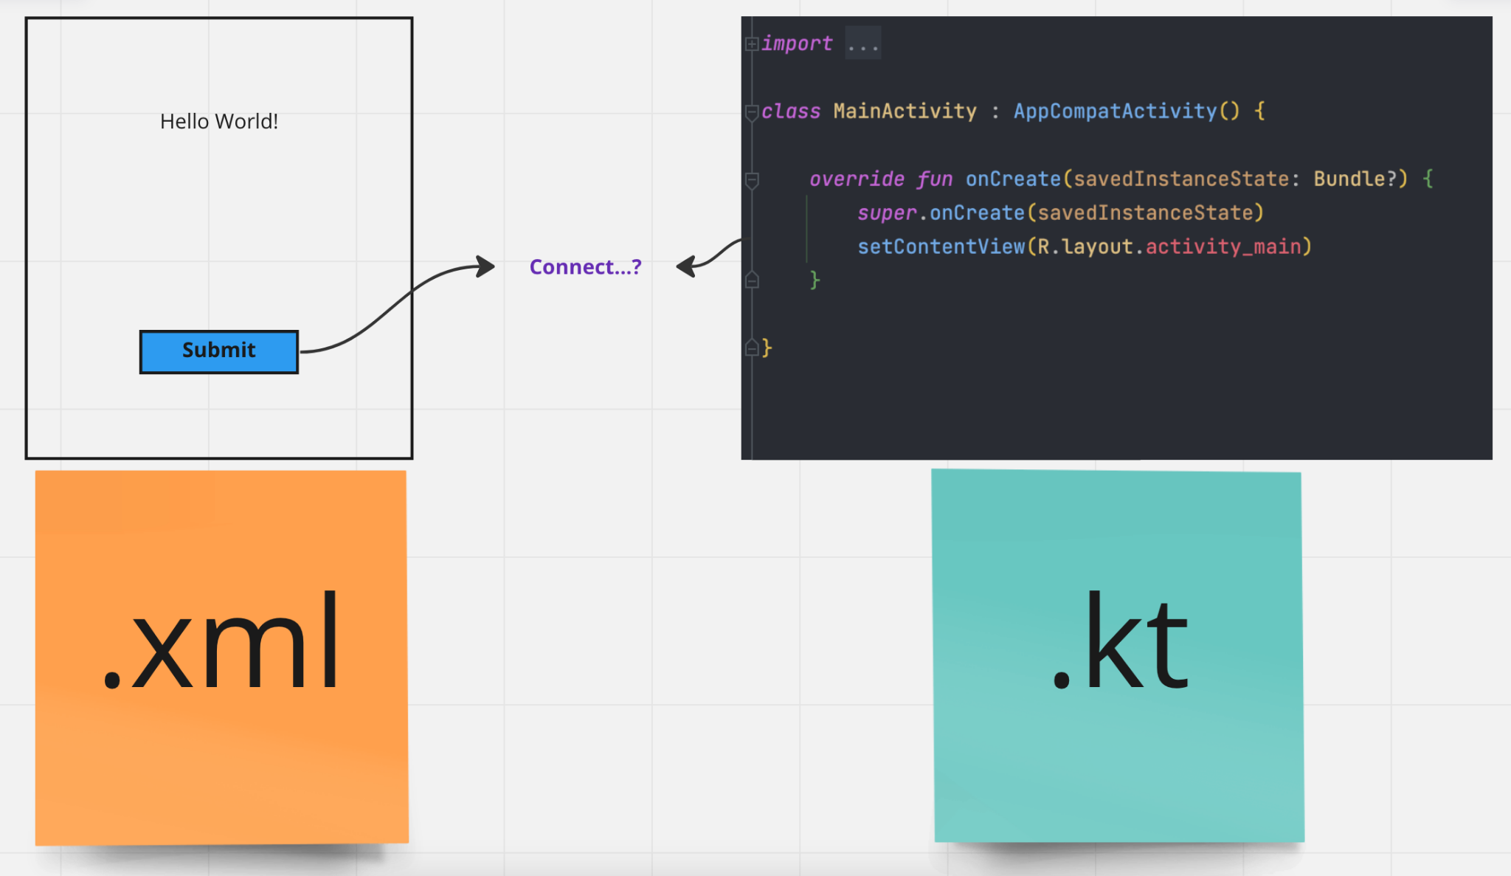
onClick
Varje komponent har ett ‘ID’
Id’t kan vi komma åt inom kod.
Vi behöver ju trots allt ett sätt att kommunicera på mellan kod!

Slide 63
onClick
Varje komponent har ett ‘ID’
Id’t kan vi komma åt inom kod.
Vi behöver ju trots allt ett sätt att kommunicera på mellan kod!

Slide 64
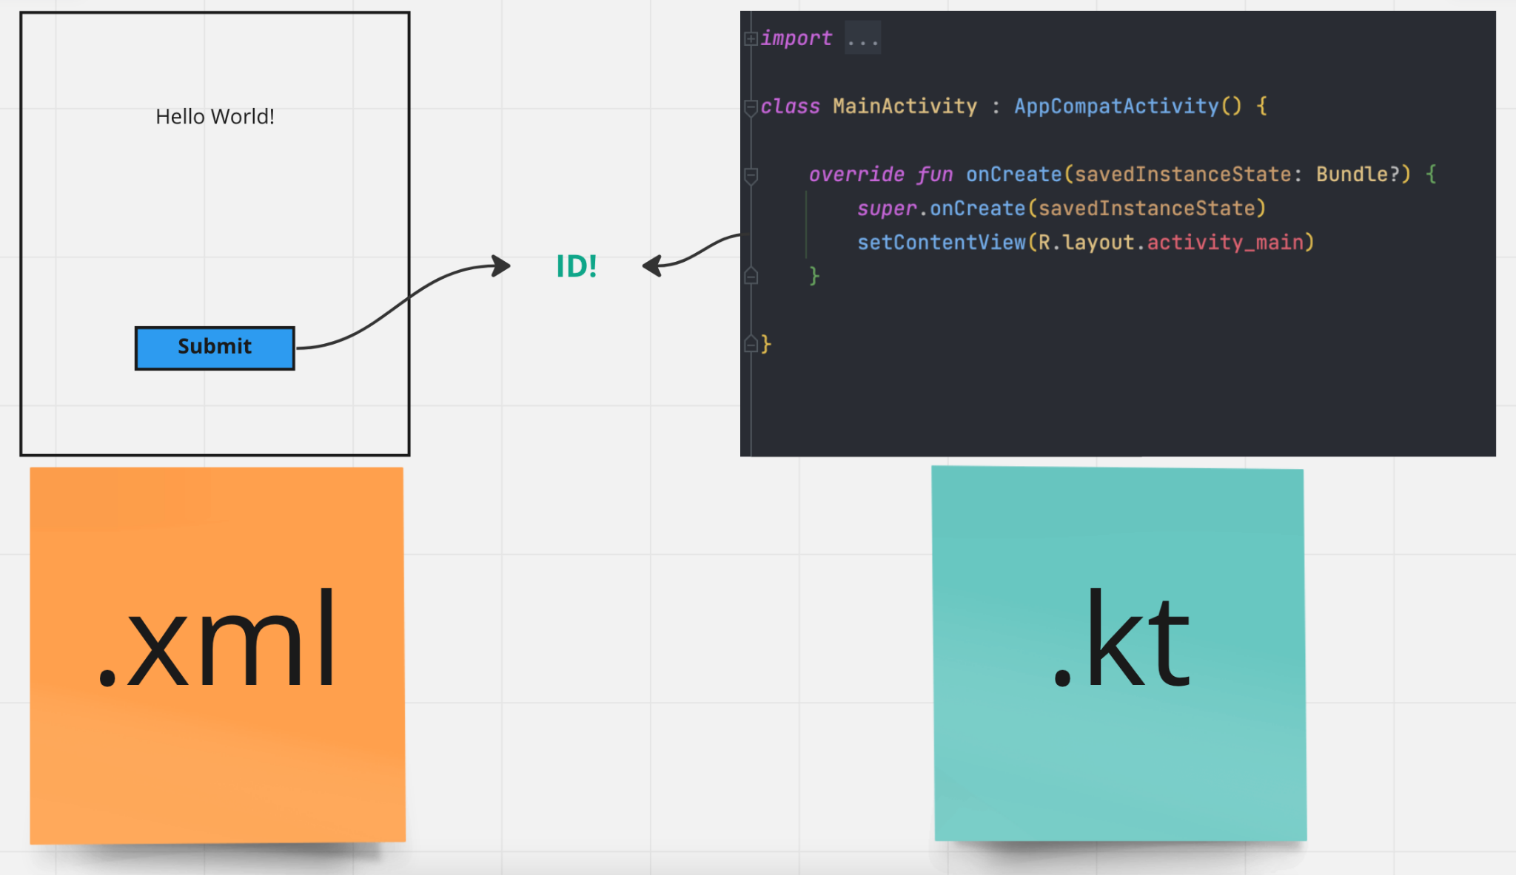
onClick
Varje komponent har ett ‘ID’
Id’t kan vi komma åt inom kod.
Vi behöver ju trots allt ett sätt att kommunicera på mellan kod!

Slide 65
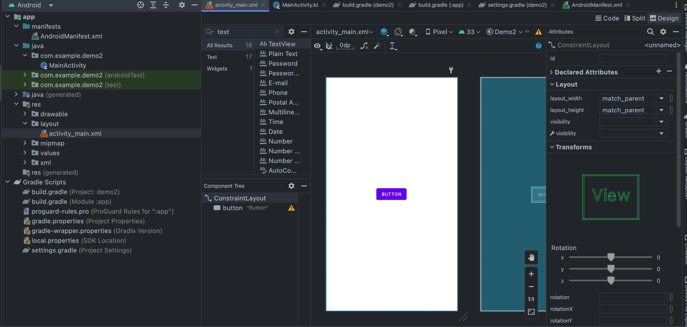
onClick
Tryck på knappen!

Slide 66
onClick

Slide 67
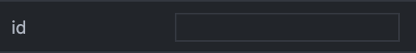
onClick
Här kan vi definiera ett ID!

Slide 68
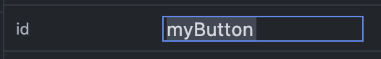
onClick
Skriv in ett ID
GLÖM ABSOLUT INTE ATT TRYCKA PÅ ENTER
Byt sedan vy till ‘Code’ och titta om id’t är satt!

Slide 69
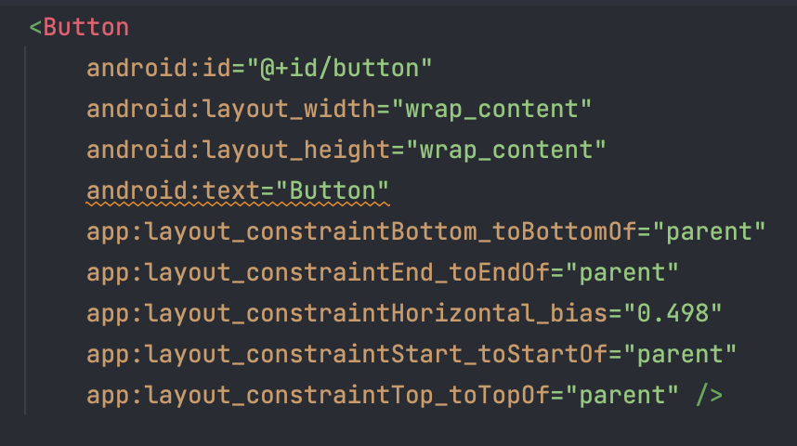
SUCCESS

Slide 70
Setup onClick
override fun onCreate(savedInstanceState: Bundle?) {
super.onCreate(savedInstanceState)
setContentView(R.layout.activity_main)
val button: Button = findViewById(R.id.myButton)
}
Variabel namn
Datatyp
Metod som letar efter komponenter
Button id

Slide 71
Setup onClick
override fun onCreate(savedInstanceState: Bundle?) {
super.onCreate(savedInstanceState)
setContentView(R.layout.activity_main)
val button: Button = findViewById(R.id.myButton)
button.setOnClickListener {
println("Hello World!")
}
}
Button har en inbyggd metod som heter ‘setOnClickListener’

Slide 72
Setup onClick
override fun onCreate(savedInstanceState: Bundle?) {
super.onCreate(savedInstanceState)
setContentView(R.layout.activity_main)
val button: Button = findViewById(R.id.myButton)
button.setOnClickListener() {
println("Hello World!")
}
}
Märk av här att vi inte har parenteser med!
Det hade gått att manuellt sätta in dessa!

Slide 73
Setup onClick
Testkör applikation!

Slide 74
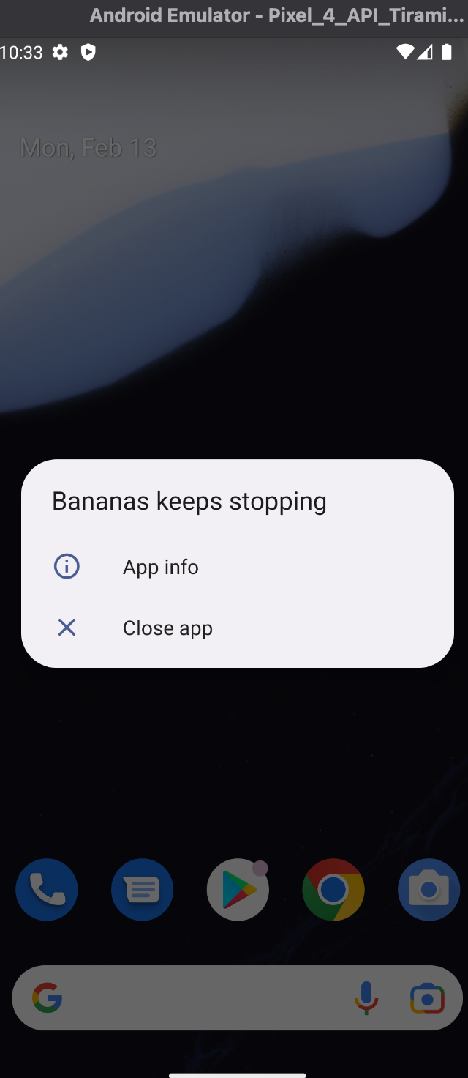

onClick
Om vi testkör applikationen så får vi inget error..
Appen kraschar och utan någon feedback!

Slide 75
Setup onClick
Testkör applikation i DEBUG MODE

Slide 76
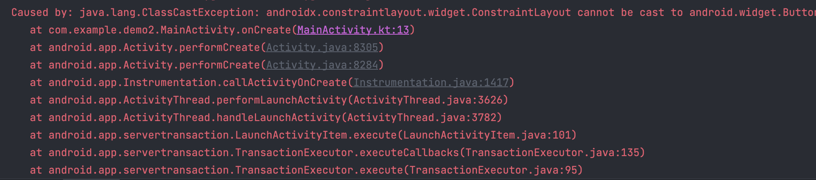
Setup onClick
This is no longer accurate - SKIP THIS SLIDE
Rad 13
‘androidx.constraintLayout.widget.ConstraintLayout cannot be cast to android.widget.Button’

Slide 77



Setup onClick
Bilmekanikern inväntar en bil men får istället in en kanin
Kan han utföra jobbet utan problem?

Slide 78

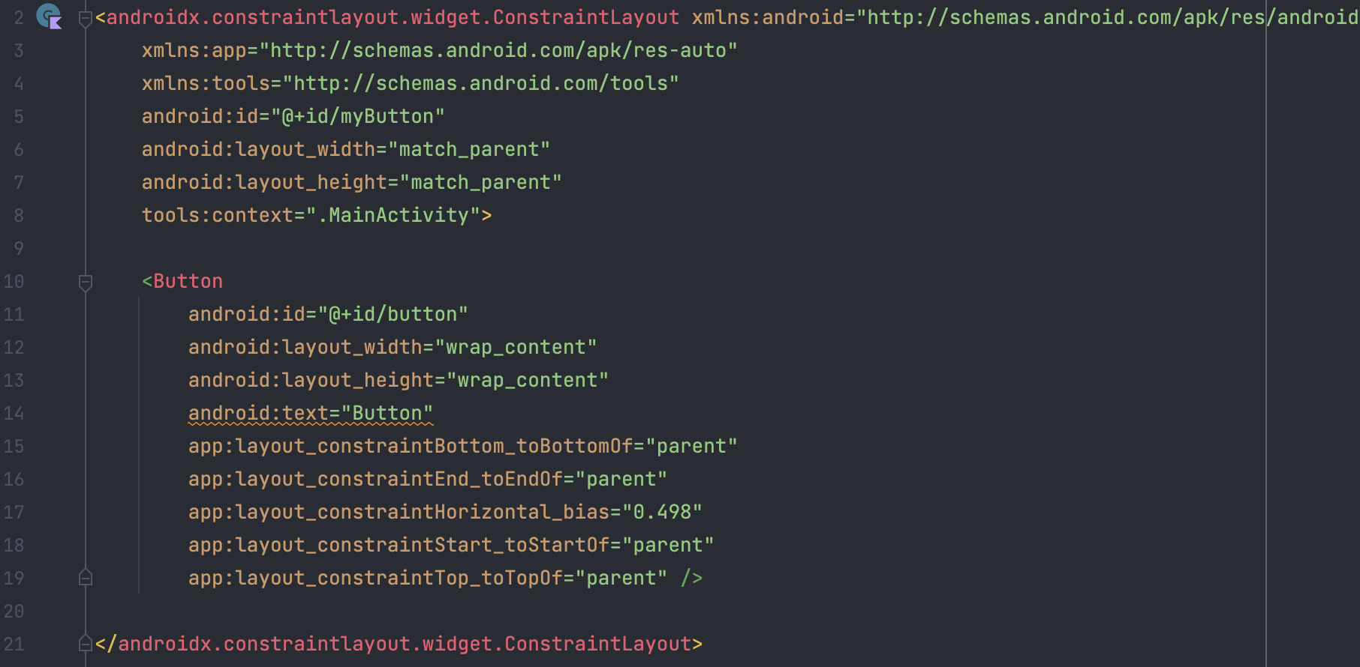
ANALYSIS
Låt oss kika på vår kod…
Kan ni hitta problemet?

Slide 79
SVAR
Detta är om du råkat sätta fel datatyp
LAYOUT har fått knappens id
Knappens ID är oförändrad

Slide 80
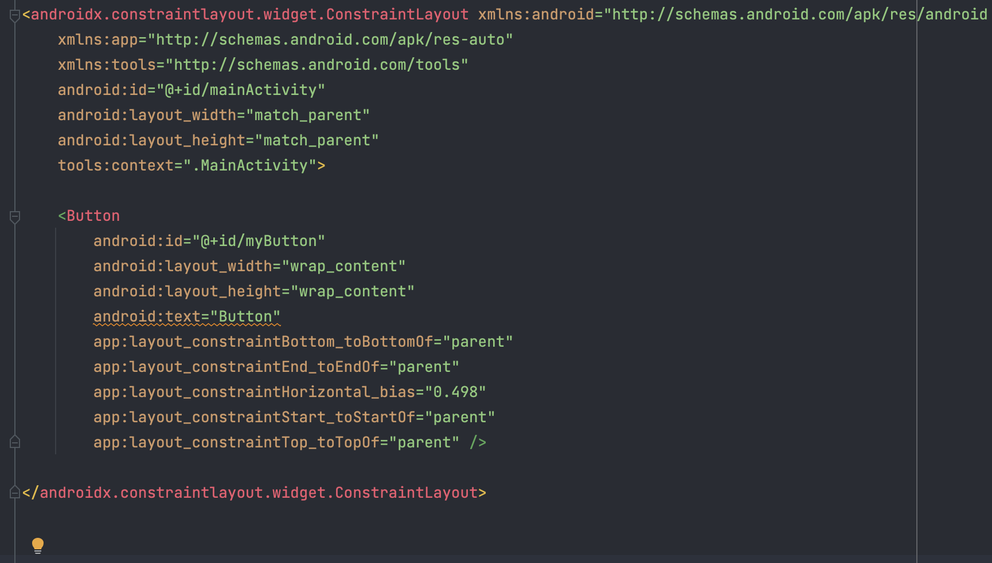
SVAR
LAYOUT har fått knappens id
Knappens ID är oförändrad

Slide 81
Setup onClick
Testkör applikation i DEBUG MODE

Slide 82
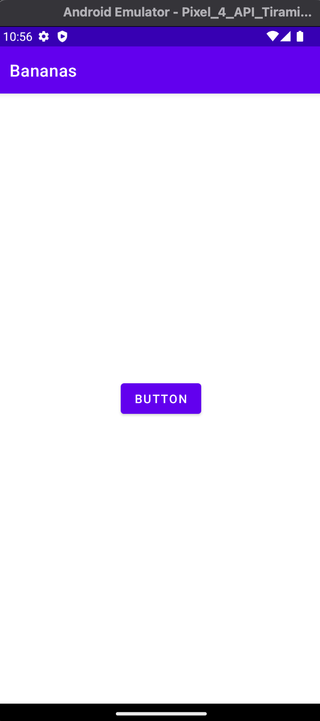
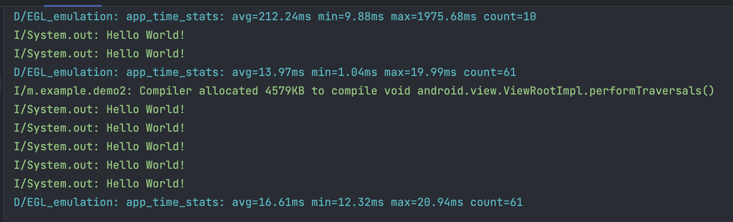
Result?

Slide 83
Solution
Problem
Ett ID för komponenten behövs.
När vi instansierar en variabel med datatypen för komponenten, så kan vi koppla ID’t med vår kod!
Hur kan vi lägga till onClick?

Slide 84
Frågor?

Slide 85
04
Uppgifter
&
Eget Arbete

Slide 86

Uppgifter
Välkommen till första uppgiften!
Uppgifterna är till för att testa dina färdigheter och kunskaper för att både öva och repetera på det vi har arbetat med under föreläsningarna.
Dessa är INTE obligatoriska. Men är starkt rekommenderat att arbeta med.

Slide 87
MINNS DU?
// Vad är en ‘Constraint’?
// Vad urskiljer sig XML från HTML?
// Varför existerar följande ‘Constraints’:
ConstraintBottom
ConstraintTop
ConstraintStart
ConstraintEnd

Slide 88
0 1 0 1 0 0 1 0
0 1 0 1 0 0 1 0
1
2
3
4
5
6
7
8
9
10
11
12
13
14
15
16
17
18
19
20
21
22
23
// –Uppgift #1– //
/* INSTRUCTIONS
Skapa ett nytt projekt!
Döp projektet till: Lektion_2_uppgifter
Navigera till:
-> RES -> Layout -> activity_main.xml
*/
// HINT & Examples
hint(” För att komma igång här behövs en AVD, om detta saknas, hoppa tillbaka till PowerPoint #1”)
0 1 0 1 0 0 1 0
0 1 0 1 0 0 1 0
Uppgift #1
0
1
0
0
0
1
0
0
0 1 0 1 0 0 0
0
1
0
0
0
1
0
0
0
1
0
0
0 1 0 1 0 1 0
0
1
0
0
0 1 0 1 0 0 1 0
Kom igång enkelt med uppgift #1

Slide 89
0 1 0 1 0 0 1 0
0 1 0 1 0 0 1 0
1
2
3
4
5
6
7
8
9
10
11
12
13
14
15
16
17
18
19
20
21
22
23
// –Uppgift #2– //
/* INSTRUCTIONS
Inom activity_main.xml drag och släpp
ett par komponenter in i aktiviteten.
Lägg in 5 olika komponenter!
(komponenter behöver INTE göra något just nu, detta är enbart för att testa)
*/
// HINT & Examples
hint(” Mer om komponenter på slide #47 ”)
0 1 0 1 0 0 1 0
0 1 0 1 0 0 1 0
Uppgift #2
0
1
0
0
0
1
0
0
0 1 0 1 0 0 0
0
1
0
0
0
1
0
0
0
1
0
0
0 1 0 1 0 1 0
0
1
0
0
0 1 0 1 0 0 1 0
Att skoja och leka runt kan vara ett bra sätt att titta på möjligheter och alternativ!

Slide 90
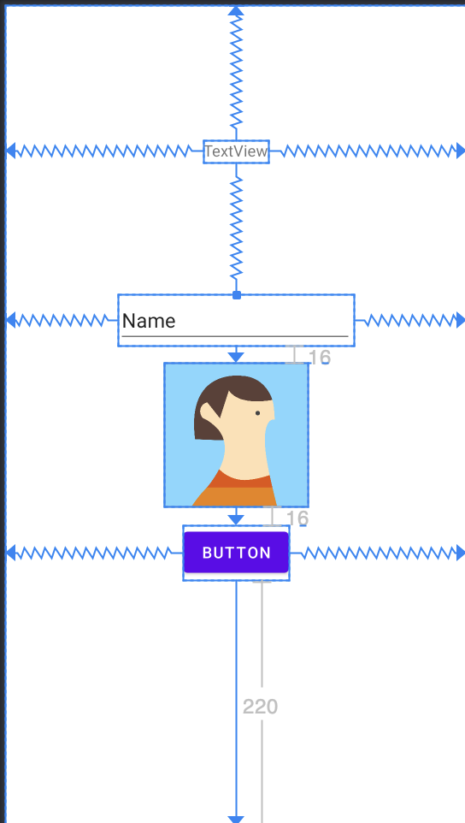
0 1 0 1 0 0 1 0
0 1 0 1 0 0 1 0
1
2
3
4
5
6
7
8
9
10
11
12
13
14
15
16
17
18
19
20
21
22
23
// –Uppgift #3– //
/* INSTRUCTIONS
Studera vy’n till höger:
Försök att efterlikna denna struktur!
Observera, det står ‘16’ och ‘220’,
dessa är ‘margins’
TIPS: Börja uppifrån
*/
// HINT & Examples
hint(” Komponenter som inkluderats:
TextView
Plain Text
ImageView
Button”)
hint(” Märk av att
RAKA sträck betyder: ‘MARGIN’,
SICKSACK linje betyder förhållande ”)
0 1 0 1 0 0 1 0
0 1 0 1 0 0 1 0
Uppgift #3
0
1
0
0
0
1
0
0
0 1 0 1 0 0 0
0
1
0
0
0
1
0
0
0
1
0
0
0 1 0 1 0 1 0
0
1
0
0
0 1 0 1 0 0 1 0

Slide 91
0 1 0 1 0 0 1 0
0 1 0 1 0 0 1 0
1
2
3
4
5
6
7
8
9
10
11
12
13
14
15
16
17
18
19
20
21
22
23
// –Uppgift #4– //
/* INSTRUCTIONS
Med vår knapp vill vi nu kunna skapa en
enkel ‘SOUT’ log!
Vad vi behöver:
Komponenten
Ett ID till komponenten
Variabel med datatyp för komponent
En ‘lyssnare’
*/
// HINT & Examples
hint(” Slide #61 för ‘onClick’ ”)
0 1 0 1 0 0 1 0
0 1 0 1 0 0 1 0
Uppgift #4
0
1
0
0
0
1
0
0
0 1 0 1 0 0 0
0
1
0
0
0
1
0
0
0
1
0
0
0 1 0 1 0 1 0
0
1
0
0
0 1 0 1 0 0 1 0
Öva på ‘onClick Listeners’ är ett grundläggande men viktigt steg.
Här kommer vi igång med interaktivitet!

Slide 92
0 1 0 1 0 0 1 0
0 1 0 1 0 0 1 0
1
2
3
4
5
6
7
8
9
10
11
12
13
14
15
16
17
18
19
20
21
22
23
// –Uppgift #5– //
THE TOUGH NUT
/* INSTRUCTIONS
Försök nu skapa en ny aktivitet.
När användaren trycker på knappen skall
nu användaren föras vidare till den nya
aktiviteten som skapats!
*/
// HINT & Examples
hint(” Skapa aktiviteter går väldigt enkelt om man höger klickar på en ‘folder’
Var försiktiga, om denna aktivitet ej finns med inom Manifest.xml filen, så kommer detta inte att fungera!”)
0 1 0 1 0 0 1 0
0 1 0 1 0 0 1 0
Uppgift #5
0
1
0
0
0
1
0
0
0 1 0 1 0 0 0
0
1
0
0
0
1
0
0
0
1
0
0
0 1 0 1 0 1 0
0
1
0
0
0 1 0 1 0 0 1 0
Denna uppgift är svår och kräver att eleven gör ‘research’ på egen hand!

Slide 93
THANKS!
Do you have any questions?
kristoffer.johansson@sti.se
sti.learning.nu/
You can also contact me VIA Teams (quicker response) Du kan också kontakta mig VIA Teams (Snabbare svar)

